Slide 1
Керування інцидентами в ІБ

Slide 2
ISO/IEC 27001
ISO / IEC 27001 - міжнародний стандарт по інформаційній безпеці, розроблений спільно Міжнародною організацією зі стандартизації та Міжнародної електротехнічної комісією. Підготовлено до випуску підкомітетом SC27 Об'єднаного технічного комітету JTC 1. Стандарт містить вимоги в області інформаційної безпеки для створення, розвитку та підтримки Системи менеджменту інформаційної безпеки (СМІБ). У стандарті ISO / IEC 27001 (ISO 27001) зібрані описи найкращих світових практик в області управління інформаційною безпекою. ISO 27001 встановлює вимоги до системи менеджменту інформаційної безпеки для демонстрації здатності організації захищати свої інформаційні ресурси. Цей стандарт підготовлений в якості моделі для розробки, впровадження, функціонування, моніторингу, аналізу, підтримки та поліпшення Системи Менеджменту Інформаційної Безпеки
Мета СМІБ - вибір відповідних заходів управління безпекою, призначених для захисту інформаційних активів і гарантують довіру зацікавлених сторін.

Slide 3
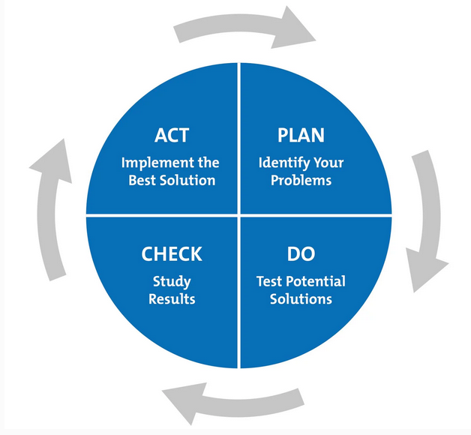
У відповідності до ISO/IEC 27001 в основі системи управління інформаційною безпекою має лежати PDCA-модель

Slide 4
Основні етапи реалізації процесу управління інцидентами
Оцінка ризиків
Вибір засобів
Моніторинг і контроль
Політика
Область
Реалізація
Вплив
Оцінка ефективності

Slide 5
Стратегія управління інцидентами
Процеси:
інциденти
моніторинг
вразливості
оцінка ризиків
Кадри:
інформаційна безпека
ІТ
керівництво
користувачі
Інструменти:
SIEM
Forensic
Service Deck
Превентивні заходи
GRC рішення
Процеси
Кадри
Інструменти
Підготовка
Виявлення
Класифікація
Обробка
Виявлення
Розслідування
Аналіз
Вирішення
Аналіз
Припущення
Ризики
Удосконалення
Покращення

Slide 6
SIEM
SIEM (Security information and event management) - забезпечує аналіз в реальному часі подій (загроз) безпеки, що виходять від мережевих пристроїв і додатків, і дозволяє реагувати на них до настання істотної шкоди.

Slide 7
Класифікація інцидентів
Для чого це взагалі потрібно???
1. Пріоритезація (визначення пріоритетів обробки інцидентів в ІБ)
2. Наслідки (визначення випливу і можливих наслідків інцидента в ІБ)
3. Мінімізація (визначення оптимального способу подальшої обробки)
4. Статистика (аналіз інцидентів ІБ, які відбулися, підведення статистики)

Slide 8
Класифікаційні ознаки:
Категорія
Тип
Критичність
Характер взаємодії
Масштаб
Негативні наслідки
Пріоритет
Тривалість
Час
Джерело інформації
Спосіб визначення
Інформаційна система
Бізнес-процес
Результат
Направленість
Складніст
та ін.
Необхідно поділити всі ознаки на групи в залежності від стадії обробки інциденту:
Первинні
уточнюючі
Інформаційні
Результуючі

Slide 9
Класифікаційні ознаки:
Категорія
Тип
Критичність
Джерело
Засіб захисту інформації
Правило (сценарій)
Можливість негативних наслідків та їх тип
Рівень ескалації
Інформаційна система
Тип інформації
Направленість
Масштаб
Складність виявлення
Повторюваність
Вірогідність повторного виявлення
Первинні
Уточнюючі
Інформаційні
Результуючі

Slide 10
Виявлення інцидентів
Основні джерела інформації про потенційні інциденти:
користувачі
інформаційні системи
компоненти ІТ-інфраструктури
засоби захисту інформації
клієнти
контрагенти
зовнішні сервіси

Slide 11
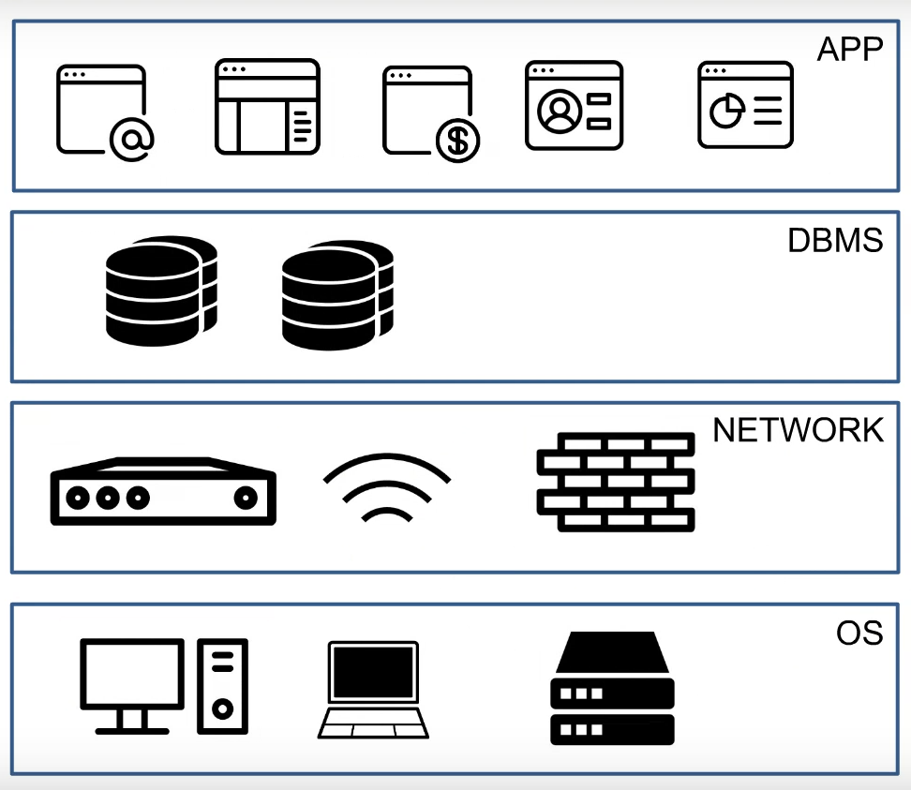
Виявлення інцидентів
Для ефективного виявлення інцидентів необхідно збирати та аналізувати події ІБ на всіх рівнях критичної для організації інформації

Slide 12
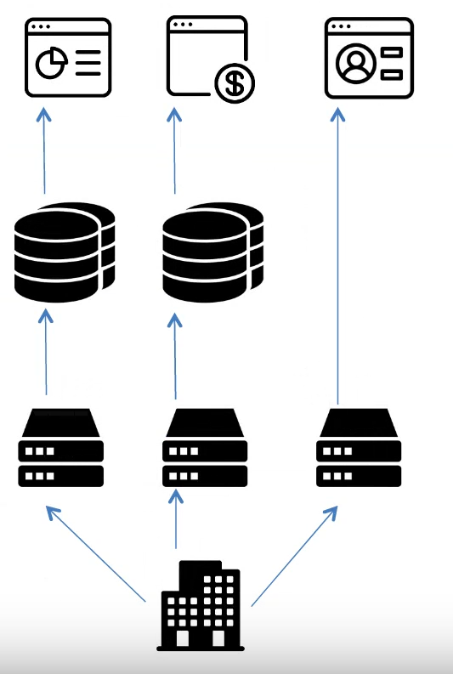
Виявлення інцидентів
Якщо в організації:
використовується CMDB
описана сервісно-ресурсна модель інформаційних систем
То можлива розробка комплексних сценаріїв виявлення інцидентів ІБ

Slide 13
База даних управління конфігурації (англ. Configuration management database, CMDB) - репозиторій всього, що стосується компонентів інформаційної системи.
CMDB представляє достовірні конфігурації компонентів IT-середовища.
CMDB допомагає організації зрозуміти взаємозв'язки між цими компонентами і відстежувати їх конфігурації.
CMDB є основним компонентом процесу управління конфігурацією ITIL.

Slide 14
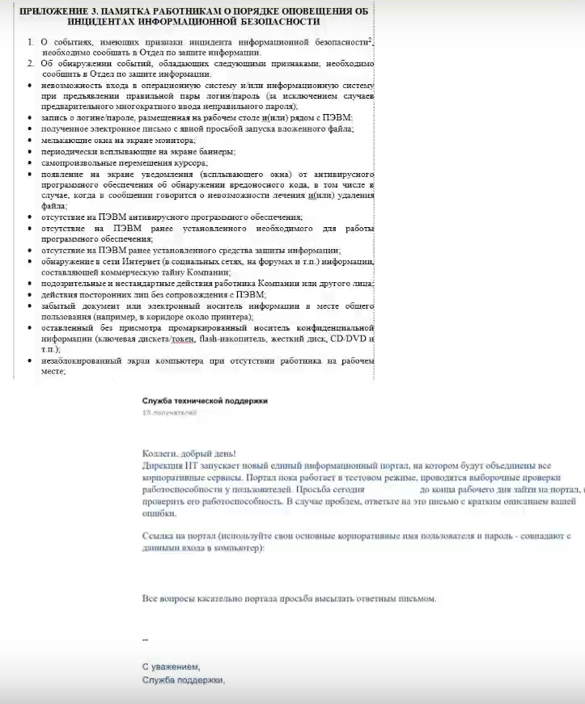
Необхідно проводити регулярне підвищення інформованості персоналу в питаннях забезпечення інформаційної безпеки і оповіщення про потенційні інциденти:
розробка пам’яток
проведення семінарів
тренінги

Slide 15
Обробка інцидентів
Реєстрація
Інформування
Первинна реакція у відповідності з планами
Наступна реакція
Реагування
Визначення причин
Визначення наслідків і області охоплення інциденту
Визначення відповідальних і збір доказової бази
Розслідування
Внесення змін
Прийняття рішень по інциденту
Закриття інциденту
Закриття

Slide 16
Приклад плану реагування на інцидент певного типу: «Компрометація облікового запису»
№ | Етап | Вхід | Дії | Вихід | Відповідальний | Час
1 | Виявлення | Інцидент ІБ (Тип: Компрометація облікового запису) | Інформування адміністратора AC/адміністратора AD | - | Оператор системи моніторингу | 5 хв.
2 | Блокування | Обліковий запис AC/AD | Блокування облікового запису | - | адміністратор AC/адміністратор AD | -
3 | Розслідування | Журнал реєстрації подій ІБ | Виявлення фактів несанкціонованого використання облікового запису (вивчення даних реєстрації) | Інформація про використання облікового запису. Інформація про дії порушника. Наслідки інциденту ІБ | адміністратор AC/адміністратор AD | -
4 | Внесення змін в обліковий запис | - | Зміна аутентифікаційної інформації облікового запису (заміна пароля облікового запису) | - | адміністратор AC/адміністратор AD | -

Slide 17
Прийняття рішень про наступні дії може бути реалізовано за наступним принципом:
Планування заходів
Використання корректуючих заходів
Ліквідація наслідків інциденту
Виявлення вразливостей
Виявлені
Можуть бути уснунені
Так
Так
Ні
Ні
Відновлення
Повернення в штатний режим роботи
Ризик принятий керівництвом
Ні
Так
Закінчення процесу. Перехід до аналізу

Slide 18
Розслідування інциденту
Визначення причин
Персонал
Нова загроза
Недостатній захист
Визначення наслідків
Ступінь впливу
Можливі втрати
Визначення відповідальних.
Доказова база

Slide 19
Для визначення стратегічного підходу до процесів розслідування інцидентів ІБ, формування доказової бази і отримання високої ефективності даного процесу необхідно:
Визначити і описати типи інцидентів (сценарії), що потребують формування доказової бази.
Визначити доступні джерела і типи інформації, яка може бути використана в якості доказової бази.
Визначити вимоги до збору доказів з цих джерел
Організувати можливість коректного ( з юридичної точки зору) збору доказової бази у відповідності з певними вимогами.
Встановити політику зберігання і використання (обробки) потенційних доказів
Визначити моніторинг подій, що вказують на інцидент ІБ
Визначити події, при настанні яких мають бути запущені процеси збору доказової бази (вказати це в типових планах)
Описати всі ролі в рамках даного процесу і провести необхідне навчання залучених співробітників.
Описати основні плани реагування на інциденти, що потребують збір доказової бази ( юридично значимої_
Забезпечити правову експертизу.

Slide 20
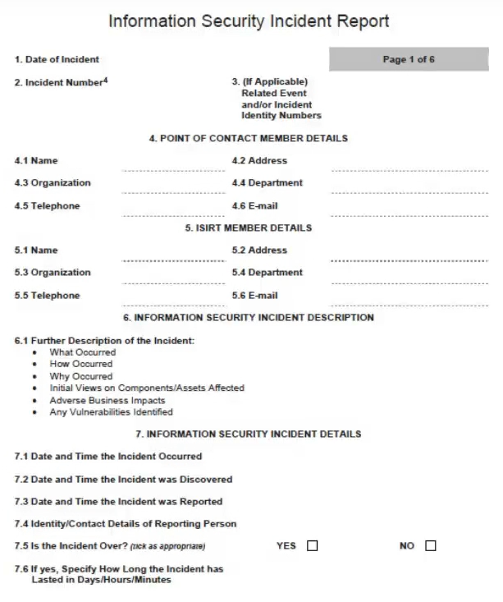
Звіт за результатами обробки інциденту
Для кого?
З якою ціллю?
Яке наповнення?
Звіт може містити:
основні відомості
інформацію про об’єкт інциденту
інформацію про джерело інциденту
опис хронології інциденту
прийняті заходи по реагуванню
рішення по інциденту
інформація про залучених осіб

Slide 21
Оцінка ефективності процесу управління інцидентами ІБ направлена на коректування ( удосконалення)
процесу управління інцидентами
реалізованих заходів забезпечення ІБ
підходу і результатів оцінки ризиків
області моніторингу і контролю
політики (підходів)
Оцінка ризиків
Вибір засобів
Моніторинг і контроль
Політика
Область
Реалізація
Вплив
Оцінка ефективності

Slide 22
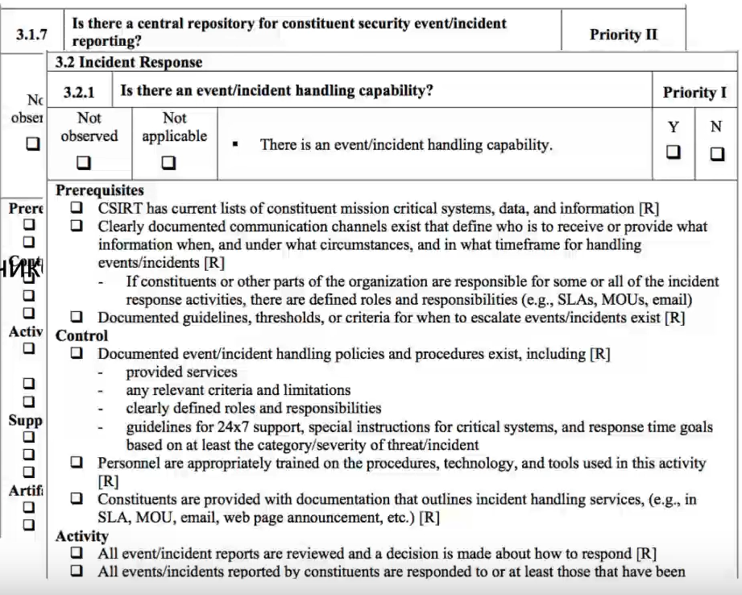
Критерії для формування метрик:
ISO/IEC 270XX
SANS Institute
CERT
NIST
Рекомендації і документація розробників
SIEM (HPE, IBM)

Slide 23
Дякую за увагу!

